Slide 1
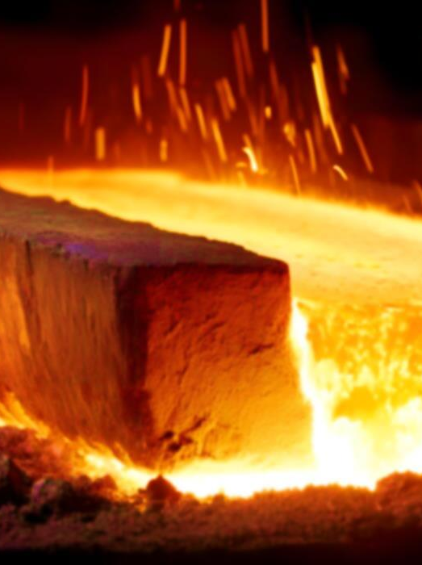
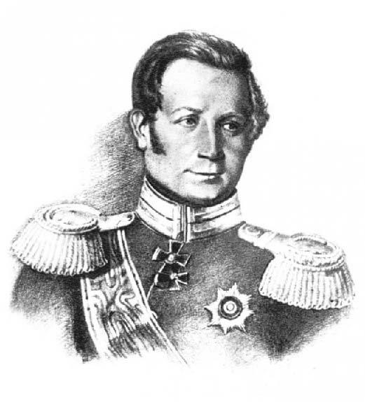
«Учёный-изобретатель
из Твери»
информ-досье
/к 230-летию со дня рождения
ПАВЛА ПЕТРОВИЧА АНОСОВА
(1796-1851)/

Slide 2
Павел Петрович Аносов родился 29 июня (10 июля) 1796 года в Твери. В юном возрасте Павел оказался на Урале, куда переехала его семья. После безвременной кончины родителей мальчика взял на воспитание дед по материнской линии Л.Ф. Сабакин – известный русский механик.
Лев Фёдорович передал маленькому Павлу свою любовь и интерес к технике, а в 1810 году, когда тому исполнилось 11 лет, отправил его вместе с братом Василием в Петербург – в Горный кадетский корпус на «казенно-коштное место». Это учебное заведение было основано по указу Екатерины II и приравнивалось к академиям. Воспитанники горного кадетского корпуса получали хорошее образование.
Там мальчик обратил на себя внимание преподавателей способностями к математике, химии и механике, а также настойчивостью в учебе и трудо-любием. Благодаря Льву Фёдоровичу он уже на старте своей деятельности далеко перегнал в науках и умениях своих сверстников. Павел Петрович прекрасно понимал, кому обязан всем этим, и на всю жизнь сохранил любовь и горячую благодарность к деду, который не только сам был замечательным конструктором, но и воспитал великого металлурга.

Slide 3
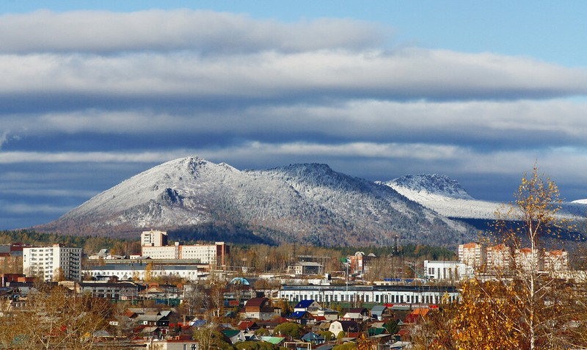
В 1817 году начинающий металлург Павел Аносов приехал в уральский Златоуст.
Применявшийся на Златоустовской оружейной фабрике метод производства стали мало чем отличался от приёмов работы на других предприятиях Урала. Иностранные мастера ничего нового, более прогрессив-ного, в это дело не внесли.
Так что Аносов располагал замечательной базой для широкого развёртывания опытов – в его распоряжении была специальная фабрика стали. Правда, он не мог рассчитывать и не рассчитывал на помощь начальства.
Город Златоуст Челябинской области

Slide 4
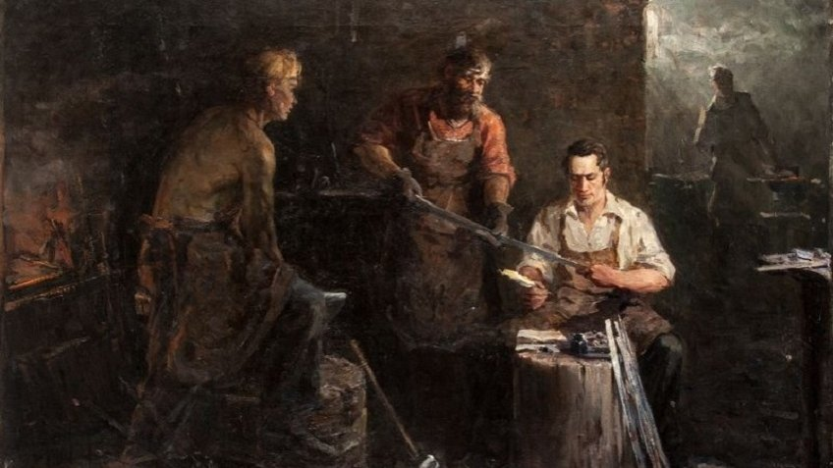
Павел Аносов на уральском заводе. Художник Г.М. Ламанов
На Златоустовскую фабрику было возложено производство всего требовавшегося русской армии холодного оружия. Военное ведомство и Горный департамент всё настойчивее напоминали о необходи-мости улучшить качество и снизить стоимость оружия.
А как это сделать, если нет никакой уверенности в качестве стали: сегодня сталь выходит хорошая, а завтра – негодная.
К счастью, Аносову не пришлось проходить путь исканий в одиночку. У него был помощник – мастер по стали Николай Швецов. Неграмотный крепостной «чувствовал» сталь, видел её «насквозь». Дайте ему кусок стали, и он вам расскажет, как и при каких условиях она была откована, протянута.

Slide 5
– Эта сталь плоха потому, что полосы были неодинаково нагреты; если сделать из неё клинки, они будут непрочными, – говорил он только взглянув на металл.
Сколько раз наблюдал Аносов за тем, как Швецов складывал «пучок» полос, как аккуратно посыпал полосы песком и бурой, а потом проковывал металл, рассматривал его излом, сравнивал размеры зёрен.
– Неровно нагрели полосы, – сокрушённо качал Швецов головой. – Посмотрел бы на это Антроп Демидович, задал бы он им…
Антроп Демидович был учителем Швецова, мастером рафинированной стали на заводе в Тагиле. Оттуда и прибыл в Златоуст Швецов.
Аносов учился у Швецова узнавать качество стали по зёрнам, следил за тем, как меняется размер зёрен в зависимости от нагрева.
Главным достижением Павла Аносова было открытие «булатной» технологии. Булат – это литая углеродистая сталь со своеобразной структурой и узорчатой поверхностью. Она обладала высокой стойкостью, упругостью. Однако в средние века секрет изготовления булата был утрачен. И только Павел Аносов сумел его восстановить. В 1841 году вышел его труд «О булатах», который получил почётный отзыв комиссии по Демидовским премиям. Аносов опытным путём добился изготовления ковкого булата, литого булата и литой стали.

Slide 6
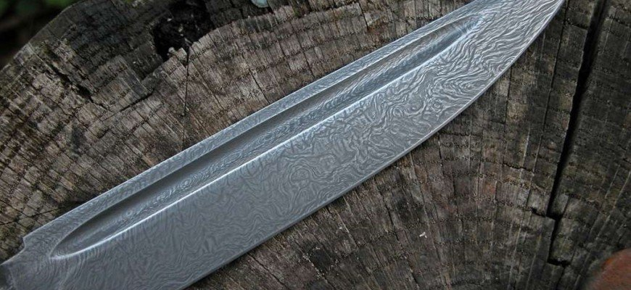
На всемирной выставке в Лондоне русское оружие из булатной стали занимало несколько залов. Англичане испытывали наше оружие. Они рубили им по оружию, созданному на их заводах. На местном оставалась зазубрина, на русском – только пятнышко. Они гнули русские клинки в дугу – те выпрямлялись, следов изгиба не было видно.
Нож из булатной стали с характерным узором
Златоустовский булат не раз был отмечен на российских и международных выставках ХІХ века. Крылатый конь, выгравированный уральским мастером Иваном Бушуевым на аносовских клинках, стал неотъемлемой частью и герба Златоуста...

Slide 7
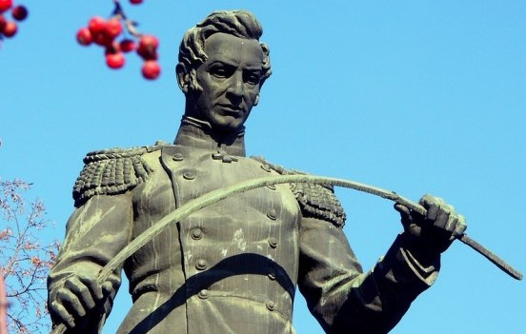
Памятник П.П. Аносову
на площади Третьего Интернационала
в городе Златоусте Челябинской области
Павел Петрович Аносов умер в Омске, немного не дожив до своего 55-летия. Во время поездки из Тобольска в Омск был застигнут сильным бураном. Жестокая простуда стала причиной затяжной болезни. Павел Аносов умер 13 (25) мая 1851 г. в Омске.
30 лет работы на Златоустовском заводе принесли П.П. Аносову мировую известность ученого, заложившего основы производства высококачественных
сталей, а Златоусту – громкую славу родины булата.

Slide 8
Использованные источники:
Аносов Павел Петрович // Гордость земли Тверской / [науч. ред. В. И. Лавренов]. - Тверь : Алексей Ушаков и К', 2014. - С. 100-101..
Пешкин, И. С. Павел Петрович Аносов : 1799-1851 / И. С. Пешкин. - Москва : Молодая гвардия, 1954. - 360 с. : портр., ил. - (Жизнь замечательных людей).
Торопецкий, И. Старицкий самородок / И. Торопецкий // Тверская Жизнь. - 2011. - 26 марта. - С. 7.
Шимин, Е. «Отец» русского булата / Е. Шимин // Тверские ведомости. - 2018. - 5-11 сент. (№ 37). - С. 20.
Использованный иллюстративный материал заимствован из общедоступных ресурсов интернета, не содержащих каких-либо ограничений для их заимствования и используется в познавательных целях.
Подготовлено сотрудниками Информационно-библиографического отдела Центральной городской библиотеки им. А.И. Герцена.
Тверь, 2026 г.

